Slide 1
«Брошюра с народными музыкальными цитатами в операх русских композиторов»
Катаргина Татьяна
2 курс
10.2-404

Slide 2
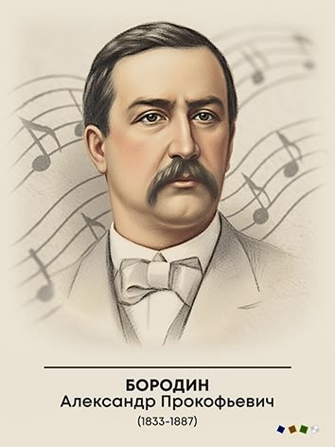
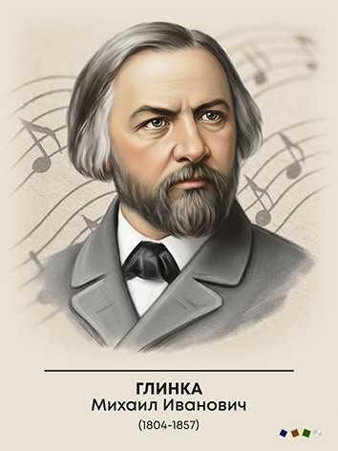
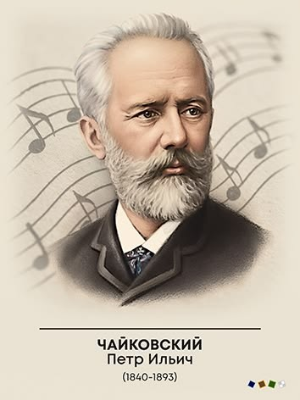
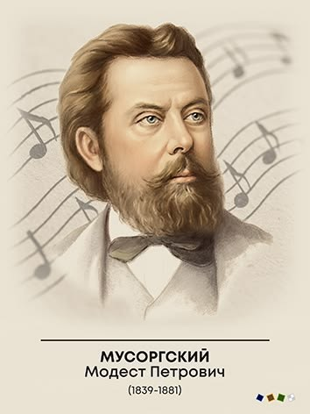
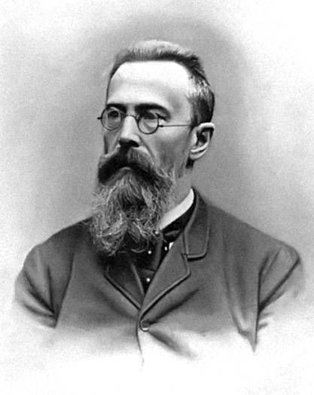
Цель:
Сформировать у обучающихся умение находить связи между профессиональной музыкой и фольклором: определять, как русские композиторы (М.И. Глинка, Н.А. Римский-Корсаков, А.П. Бородин, М.П. Мусоргский, П.И. Чайковский) использовали подлинные народные мелодии или создавали музыку в народном стиле в своих операх;
сравнивать фольклорный оригинал и его композиторскую обработку;
аргументированно определять функцию народной цитаты в драматургии спектакля.

Slide 3
Описание web-брошюры:
Брошюра включает 8 оперных фрагментов, основанных на народных цитатах:
М.И. Глинка, «Иван Сусанин» — Хор «Славься» (интонации молодецких и славленых песен)
М.И. Глинка, «Руслан и Людмила» — Персидский хор (стилизация восточного фольклора)
А.П. Бородин, «Князь Игорь» — Плач Ярославны (интонации народных плачей и причетов)
М.П. Мусоргский, «Хованщина» — Хор «Исходила младешенька» (подлинная народная песня)
Н.А. Римский-Корсаков, «Снегурочка» — Песня Леля «Туча со громом сговаривалась» (подлинный народный напев)
Н.А. Римский-Корсаков, «Садко» — Песня Варяжского гостя (стилизация скандинавского эпоса)
П.И. Чайковский, «Евгений Онегин» — Хор «Девицы, красавицы» (цитата народной песни)
М.П. Мусоргский, «Борис Годунов» — Хор «Расходилась, разгулялась» (подлинная народная песня)
По клику на каждую оперу открывается окно с пятью элементами: Аудио фрагмент оригинальной народной мелодии (20–30 секунд); Аудио фрагмент оперного номера с этой цитатой (30–40 секунд); Нотная строка с фрагментом темы (оригинал vs обработка); Иллюстрация (эскиз декорации или костюмов к сцене); Короткий текст (3–4 предложения) о том, какую роль играет эта цитата в опере (характеристика героя, создание колорита, массовая сцена).

Slide 4
План работы
1. Получение доступа. Каждый ученик открывает ресурс на своем устройстве.
2. Ознакомление. Учащиеся в свободном порядке кликают по всем восьми операм, бегло знакомятся с информацией, слушают фрагменты народных мелодий.
3. Мозговой штурм (работа в парах). Ученики прослушивают аудиофрагменты народных мелодий, не глядя на название оперы, и записывают в тетради ответы на три вопроса: какая мелодия звучит наиболее архаично и связана с обрядом; какая мелодия самая плясовая и энергичная; в какой мелодии слышны восточные интонации.
4. Заполнение «Карточки музыкального детектива». Каждый ученик получает рабочий лист с шестью вопросами. Ответы необходимо найти исключительно в web-брошюре.

Slide 5
Заполнение «Карточки музыкального детектива».
Каждый ученик получает рабочий лист с шестью вопросами. Ответы необходимо найти исключительно в web-брошюре (во вкладках «Текст», «Ноты», «Аудио»).
Вопросы:
1. В какой опере звучит подлинная народная песня «Исходила младешенька»? («Хованщина»)
2. Песня какого мифологического персонажа в опере «Снегурочка» основана на народном напеве «Туча со громом сговаривалась»? (Лель)
3. Какая героиня оперы «Князь Игорь» исполняет плач, основанный на интонациях народных причетов? (Ярославна)
4. В какой опере П.И. Чайковского хор девушек поет подлинную народную песню? («Евгений Онегин»)
5. Какой композитор использовал в своей опере стилизацию под скандинавский эпос? (Н.А. Римский-Корсаков, «Садко»)
6. Финальный хор какой оперы М.И. Глинки основан на интонациях молодецких и славленых песен? («Иван Сусанин»)

Slide 6

Групповая работа «Совет музыкальных редакторов»
Каждая группа получает одну номинацию для виртуальной выставки: самая точная цитата (композитор почти не изменил народную мелодию); самая виртуозная обработка (сложная оркестровка или гармония); цитата, наиболее ярко рисующая образ героя; цитата, создающая самый густой «исторический колорит»; самая печальная, «плачевая» интонация.
Используя только web-брошюру, группа выбирает оперный фрагмент-победитель в своей номинации и заполняет карточку: указывает номинацию, оперу и дословные доказательства из брошюры (цитату из текста, сравнение нотных строк или ссылку на аудио).
Презентация результатов.

Slide 7
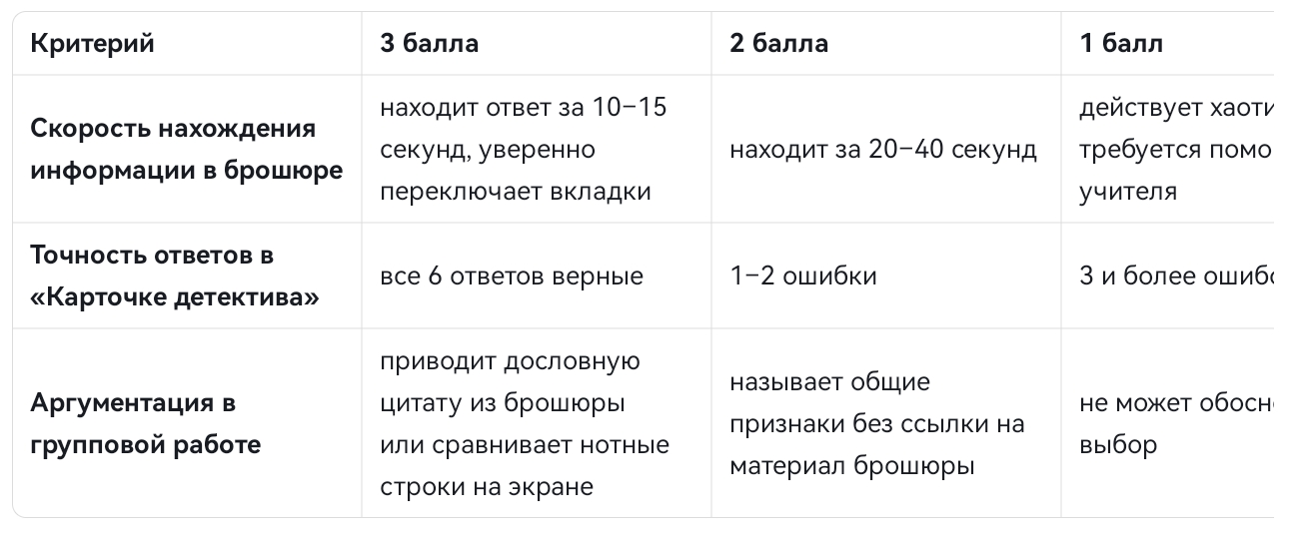
Критерии оценки:
Перевод баллов в оценку:
8–9 баллов — «5»
6–7 баллов — «4»
4–5 баллов — «3»
менее 4 баллов — задание выполняется повторно в форме устного опроса с брошюрой.

Slide 8
Заключение
В ходе веб-квеста «Брошюра с народными музыкальными цитатами в операх русских композиторов» учащиеся 7 класс осознали глубинный принцип взаимодействия профессионального искусства с национальной почвой. Подобный подход, основанный на слуховом сравнении и визуальном анализе нотного текста, позволяет исключить поверхностное восприятие классической музыки и сосредоточить внимание школьников на ключевом вопросе: «Как и зачем композитор переосмысливает народную песню?».

